Slide 1

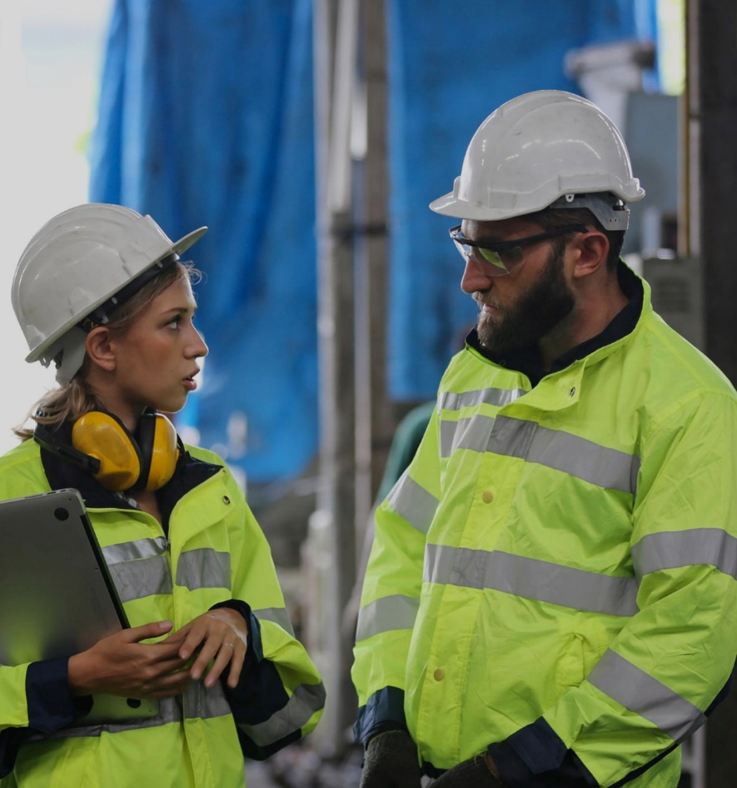


Red Argentina de Innovaciones Tecnológicas en Prevención
Dr. Pedro A Mariezcurrena Consultor OISS Conosur

Slide 2



La RAIP es una agrupación de instituciones especializadas para el abordaje transdisciplinar
de temáticas de actualidad en materia
de prevención de contingencias de origen laboral,
en el marco de las Leyes N° 19.587 y N° 24.557, normas complementarias y reglamentarias.

Slide 3
La Red tiene por objeto primordial:
Potenciar la puesta en común de ideas innovadoras.
Fomentar el intercambio de información en un ambiente de cooperación especializado.
Promover la innovación como factor positivo de cambio.

Slide 4
La Red promoverá el desarrollo de
actividades de difusión, el fomento
de mejoras y aplicación de tecnología
digital en los ámbitos laborales
para la prevención de accidentes
y enfermedades laborales.

Slide 5
Impulsará propuestas normativas y esquemas de incorporación al sistema y desarrollará
actividades de formación técnico-profesional vinculadas a las temáticas referidas.

Slide 6


Evidencias
Hay consenso entre los actores del sistema sobre la idea de que la tecnología puede ayudar a prevenir
AT y EP
Hay más tecnología aplicada a la prevención de riesgos de la que se presumía
A nivel recurso humano, emergen perfiles específicos que cohesionan temas de seguridad e higiene con innovación tecnológica

Slide 7
RESOLUCIÓN SRT N° 48/2025
La Superintendencia de Riesgos del Trabajo Argentina estableció las pautas de actuación en el "Ecosistema Prevención 4.0" (EP4.0), con el objetivo de dar certeza regulatoria a los actores del sistema y potenciar el uso de Tecnologías 4.0 en materia de riesgos del trabajo.

Slide 8
Objetivos
Establecer un micro normativo sistémico para el uso de tecnologías emergentes.
Dar certeza para la innovación y la iniciativa privada.
Mejorar las condiciones de SALUD Y SEGURIDAD de los trabajadores.
Favorecer la protección de la persona humana y la vida e integridad psicofísica de los trabajadores.

Slide 9
Enfoque reglamentario
01
02
03
Potestativo
Condicional
Adaptativo
La operación en el EP 4.0. es optativa.
Pautas técnicas y jurídicas para el operador EP 4.0.
Flexibilidad reglamentaria
y actualización dinámica.

Slide 10


Definiciones
Ecosistema 4.0.
Tecnologías 4.0.
Ámbito de actuación caracterizado por el uso de Tecnologías 4.0 para el cumplimiento de las obligaciones del sistema de riesgos del trabajo.
Soluciones tecnológicas que permiten la automatización inteligente de procesos, la interconexión en tiempo real y la toma de decisiones basadas en datos.

Slide 11
Sujetos
  01
  02
  03
  04
  05
  Empleadores
  Aseguradoras
  Trabajadores
  Prestadores 4.0.
  Certificadores 4.0.
  Cumplen obligaciones
  en materia de riesgos del trabajo mediando el uso de tech 4.0.
  Cumplen obligaciones en materia de
  riesgos del trabajo mediando el uso
  de tech 4.0.
  Alcanzados por
  los dispositivos
  y sistemas tecnológicos 4.0.
  Entidades, empresas o áreas de empresas, especializadas en el desarrollo y/o implementación de soluciones tecnológicas.
  Entidades independents que evalúan, auditan y certifican que las tecnologías cumplen con los estándares definidos.

Slide 12




No se generan nuevas obligaciones sustantivas en materia de Salud y Seguridad en el Trabajo.
Gestión de Riesgos Tecnológicos
Responsable de Estándares
Respaldo
Consistencia ético-jurídica

Slide 13

Gestión de Riesgos Tecnológicos
Protocolo
  Marco de gestión de riesgos de la tecnología y la seguridad de la información
  Gobernanza
  Mecanismos de contingencia
  Promoción de cultura preventiva-tecnológica
  Roles y responsabilidades
  Estándares internacionales

Slide 14
Responsable de estándares
Supervisión y gestión
  Cumplimiento normativo
  Gestión de riesgos
  Desarrollo de políticas internas
  Controles internos y auditoría
  Capacitación
  Reporte

Slide 15
Pautas técnicas
Los prestadores de soluciones 4.0 deben ajustarse a pautas técnicas de mínima.
Almacenamiento
Trazabilidad
Disponibilidad
Accesibilidad
Interoperabilidad
Auditoria
Autocontrol
Datos Biometricos
CERTIFICACIONES
Los prestadores deben acreditar el cumplimiento de las pautas
mediante la presentación de certificaciones expedidas por entidades
reconocidas a nivel nacional o internacional.

Slide 16

Industrias/sectores explorados
Construcción
Automotriz
Agropecuario
Transporte de Gas Petróleo
Minería de litio
Farmacéutica
Textil
Mensajería
Portuaria

Slide 17
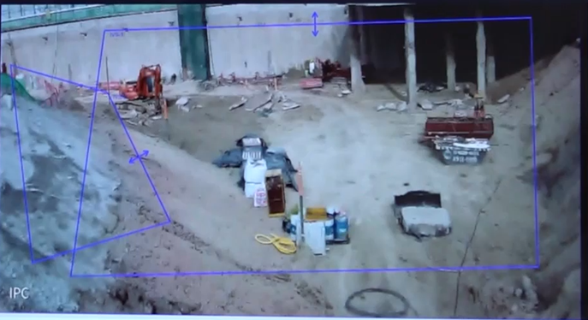
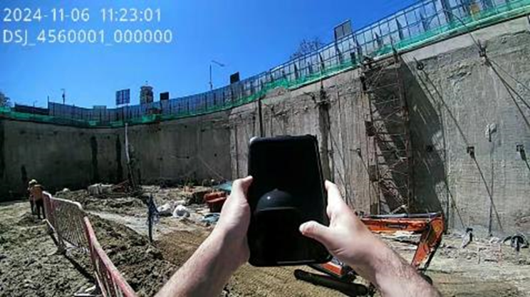
Construcción: Dispositivos de captación de imágenes + IA
Riesgo: golpes con objetos y caídas de altura.
Tecnología: Bodycam como complemento de acto inspectivo y cámara bullet con IA.
Experiencia:
    Detección de situaciones de riesgo en perímetros seguros y utilización de EPP.
    Alertas en tiempo real.
    Monitoreo remoto.
    Registro audiovisual completo.
    Transmisión en vivo del acto inspectivo.
    Inspección remota con interacción en tiempo real entre inspector y equipo técnico.

Slide 18
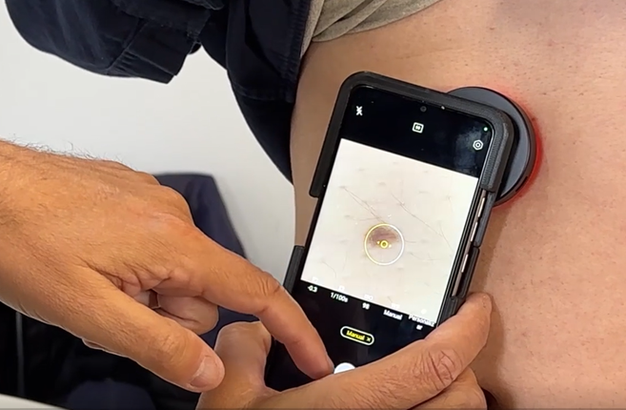
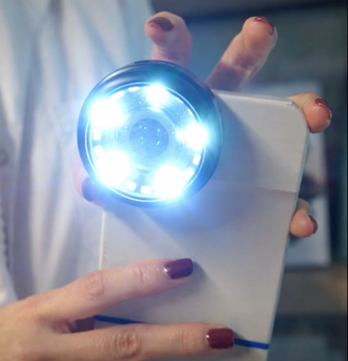
Minería de litio: Detección temprana de cancer de piel
Riesgo: Radiación solar en entornos críticos (4000 msnm).
Tecnología: Dermatoscopio + IA y validación médica.
Experiencia:
    Trabajadores evaluados en su ámbito laboral.
    No invasivo y de bajo costo operativo.
    Celeridad en el procedimiento.
    Acceso a diagnósticos tempranos en entornos. críticos.

Slide 19
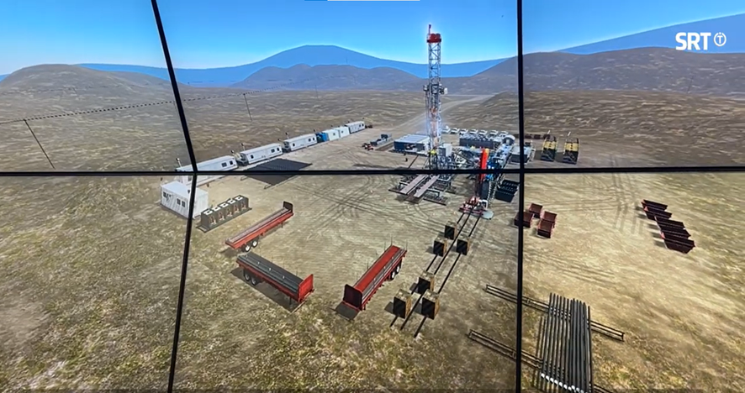
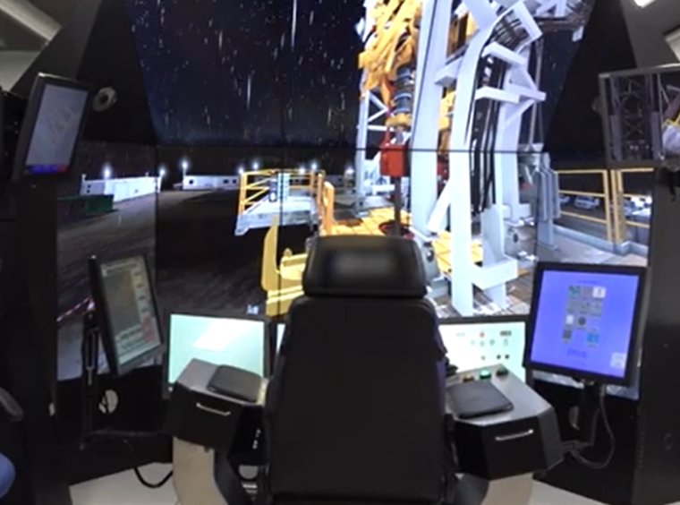
Petróleo: Simuladores para entrenamiento y capacitación
Riesgo: accidentes con máquinas.
Tecnología: Simulador para capacitación y entrenamiento en pozo de perforación.
Experiencia:
    Capacitación segura.
    Inmersión en espacios simulados basados en entornos reales.
    Reducción de exposición a riesgos reales.

Slide 20
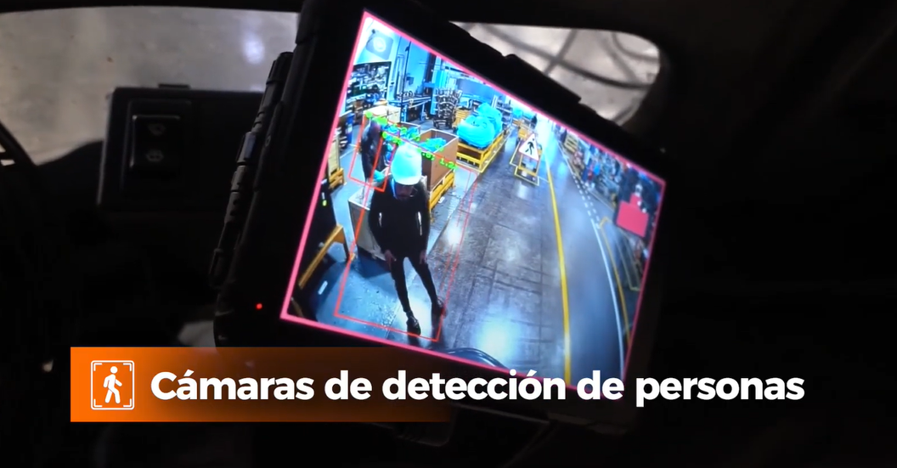
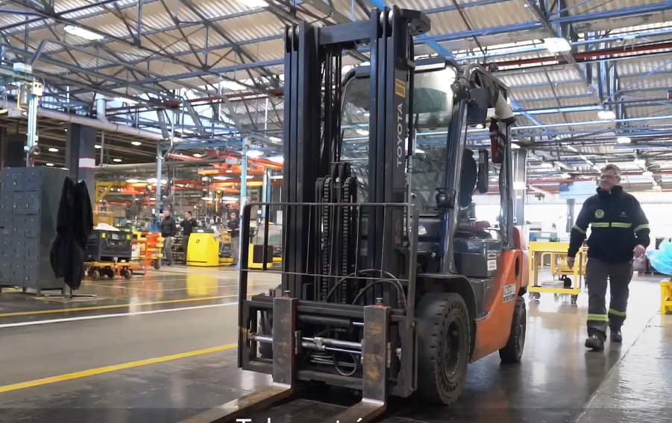
Agro: cámara para detección de personas en autoelevadores
Riesgo: accidentes con máquinas.
Tecnología: cámara para detección de personas integradas en autoelevadores.
Experiencia:
    Trazado de perímetros seguros.
    Alertas en la detección de personas.
    Mejora campo de visión en puntos ciegos.

Slide 21
INSTITUCIONES INVITADAS
Y ENTES PARTICIPANTES
Cámaras empresarias del Sector Energético.
Cámaras Empresarias de Comercio e Industria.
Colegios profesionales vinculados a la Prevención.
Representaciones Sindicales.
instituciones del Sector público vinculadas a la Prevención.
Entidades Académicas vinculadas a la materia.

Slide 22
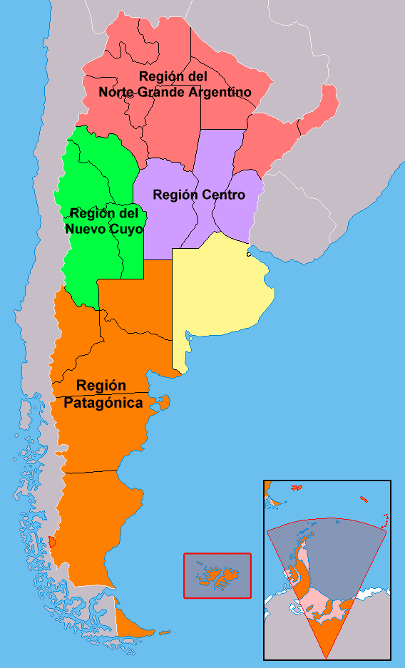
VISITA A PROVINCIAS
Córdoba
Salta
Neuquén
Mendoza
San Juan
Santa Fe

Slide 23
PLANIFICACIÓN 2026-2028
Difusión de Normas Complementarias.
Incremento de Participación de las Unidades académicas.
Utilización de Redes Sociales para difusión de la RAIP.
Intercambio de Información con Herramientas similares.

Slide 24


Gracias

